Slide 1
빅데이터 수집시스템 개발
평 가 작 업 지 시 서
빅데이터 수집시스템 개발 (2001020903_24v3)
📌 제출 방법 : 학사시스템 능력 평가 게시판 및 GitHub Repository → 본인 Branch Push
이름 : 김나현
수행날짜 : 2026-07-03
Branch 이름 (영문) : kimnahyeon
📂 업로드 파일 07_빅데이터수집시스템개발_이름.pptx, collector.py, transformer.py, validator.py, output/collected_data.csv, README.md
🔗 Repository https://github.com/seokssaem/bigdata-2026.git

Slide 2
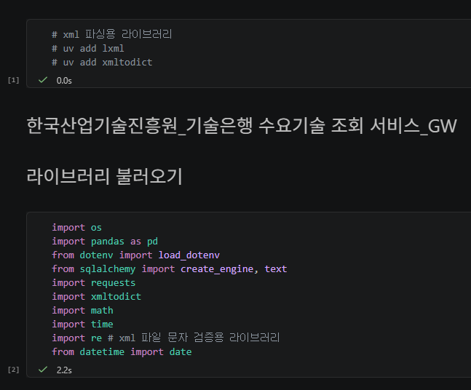

Slide 3
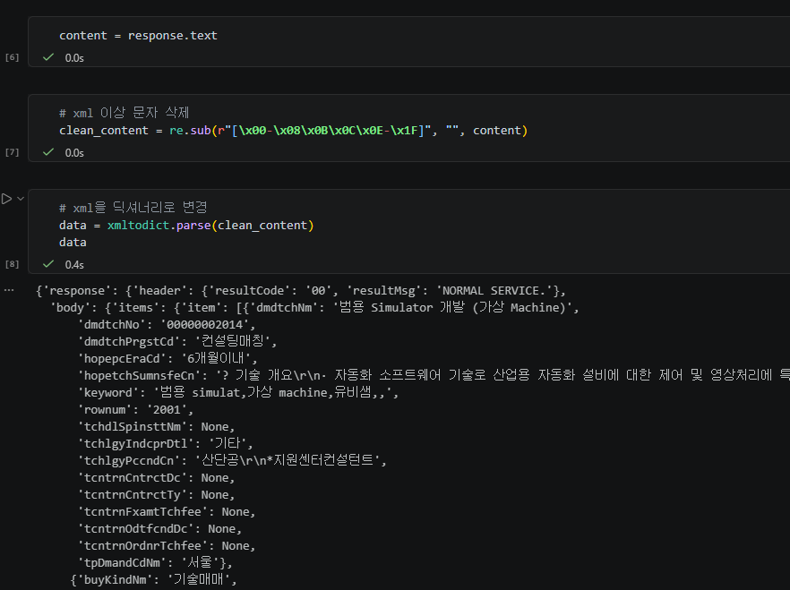
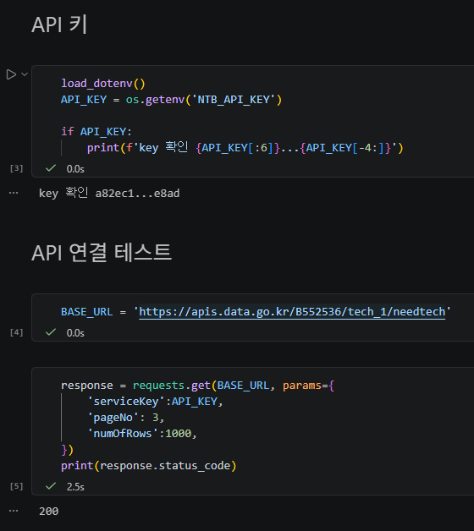

Slide 4
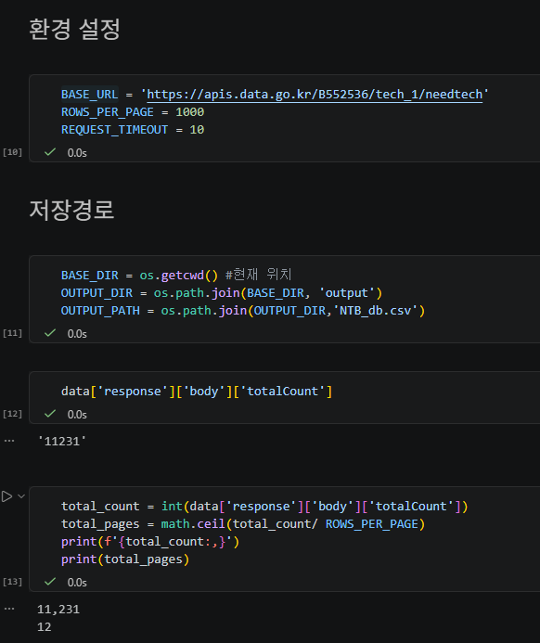

Slide 5
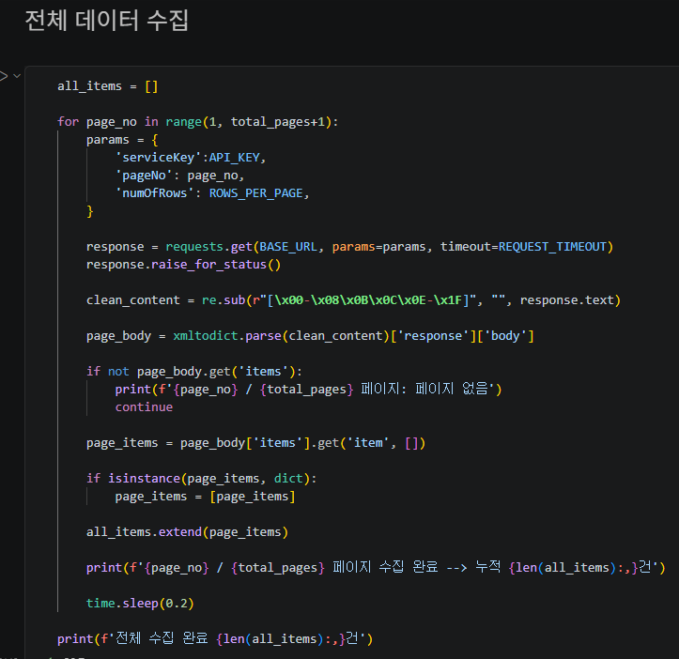
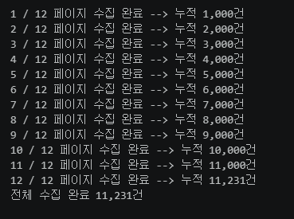

Slide 6
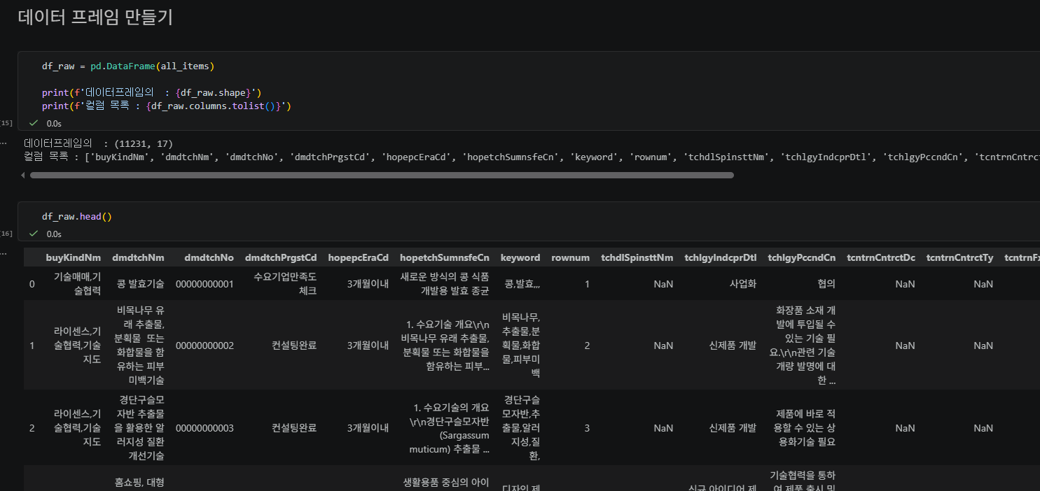

Slide 7
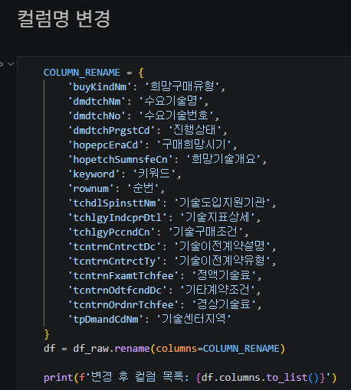

Slide 8
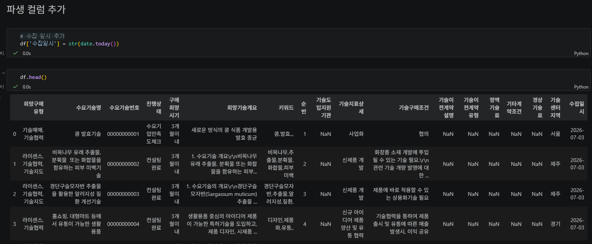

Slide 9
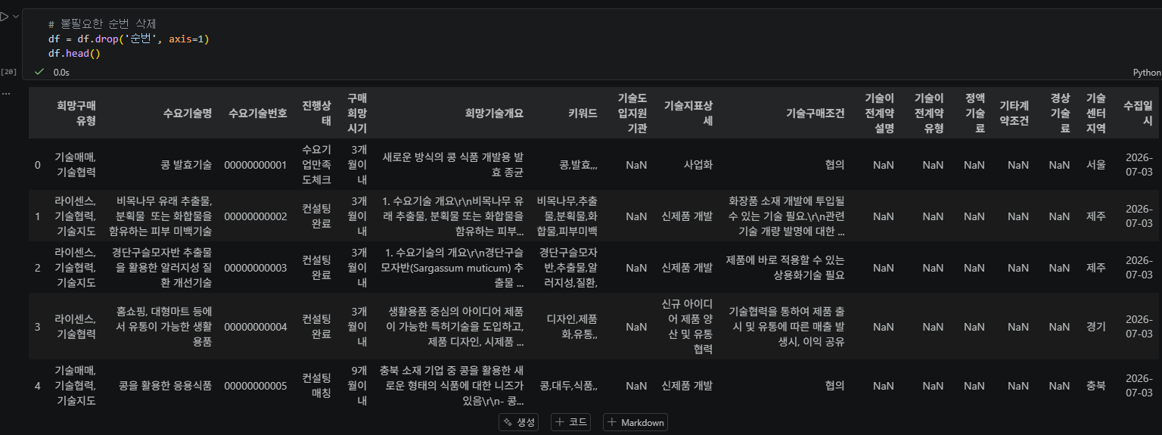

Slide 10
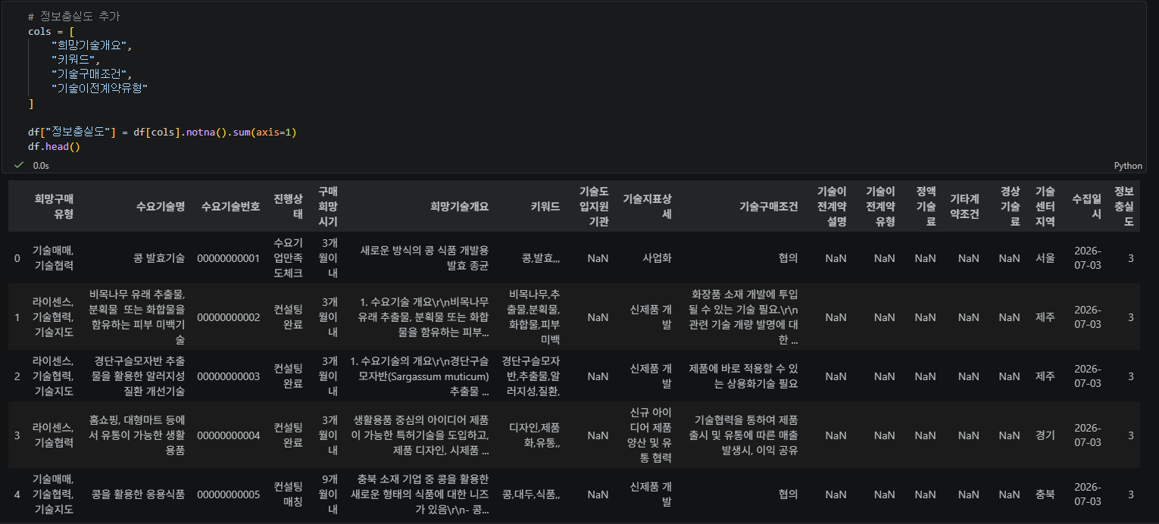

Slide 11
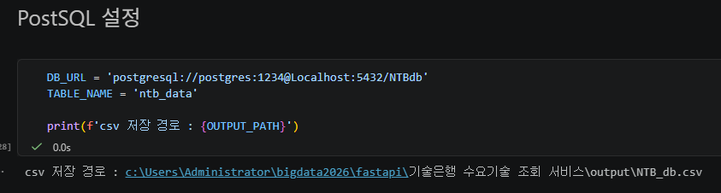

Slide 12
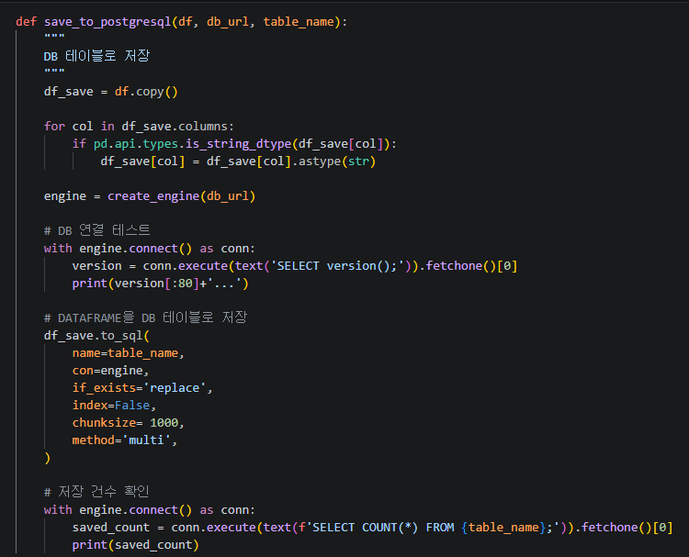

Slide 13
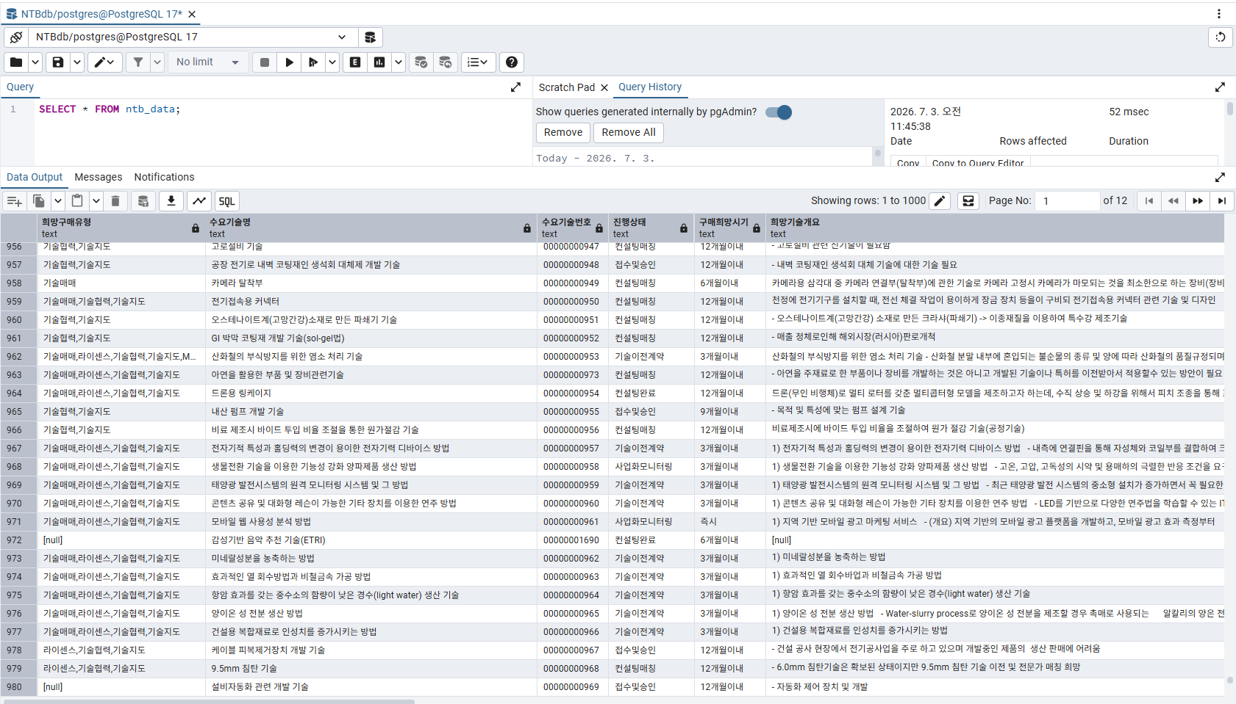

Slide 14
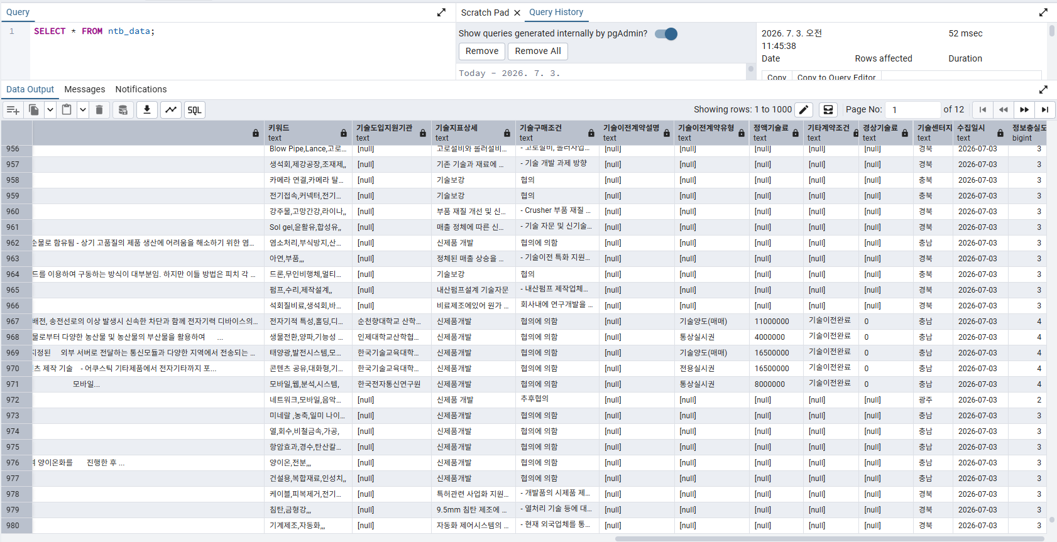

Slide 15
